Slide 1
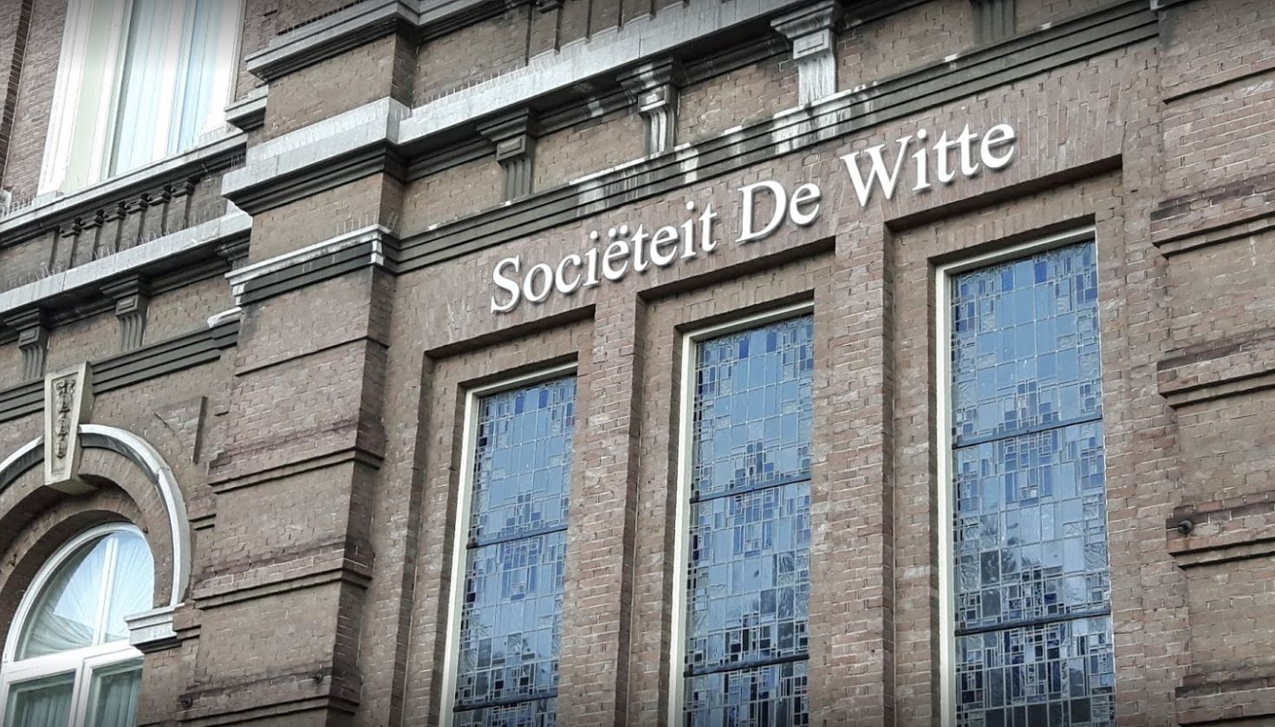
‘Waarom zou ik mijn levensverhaal opschrijven?’

Slide 2
‘Je ruimt je leven op’

Slide 3
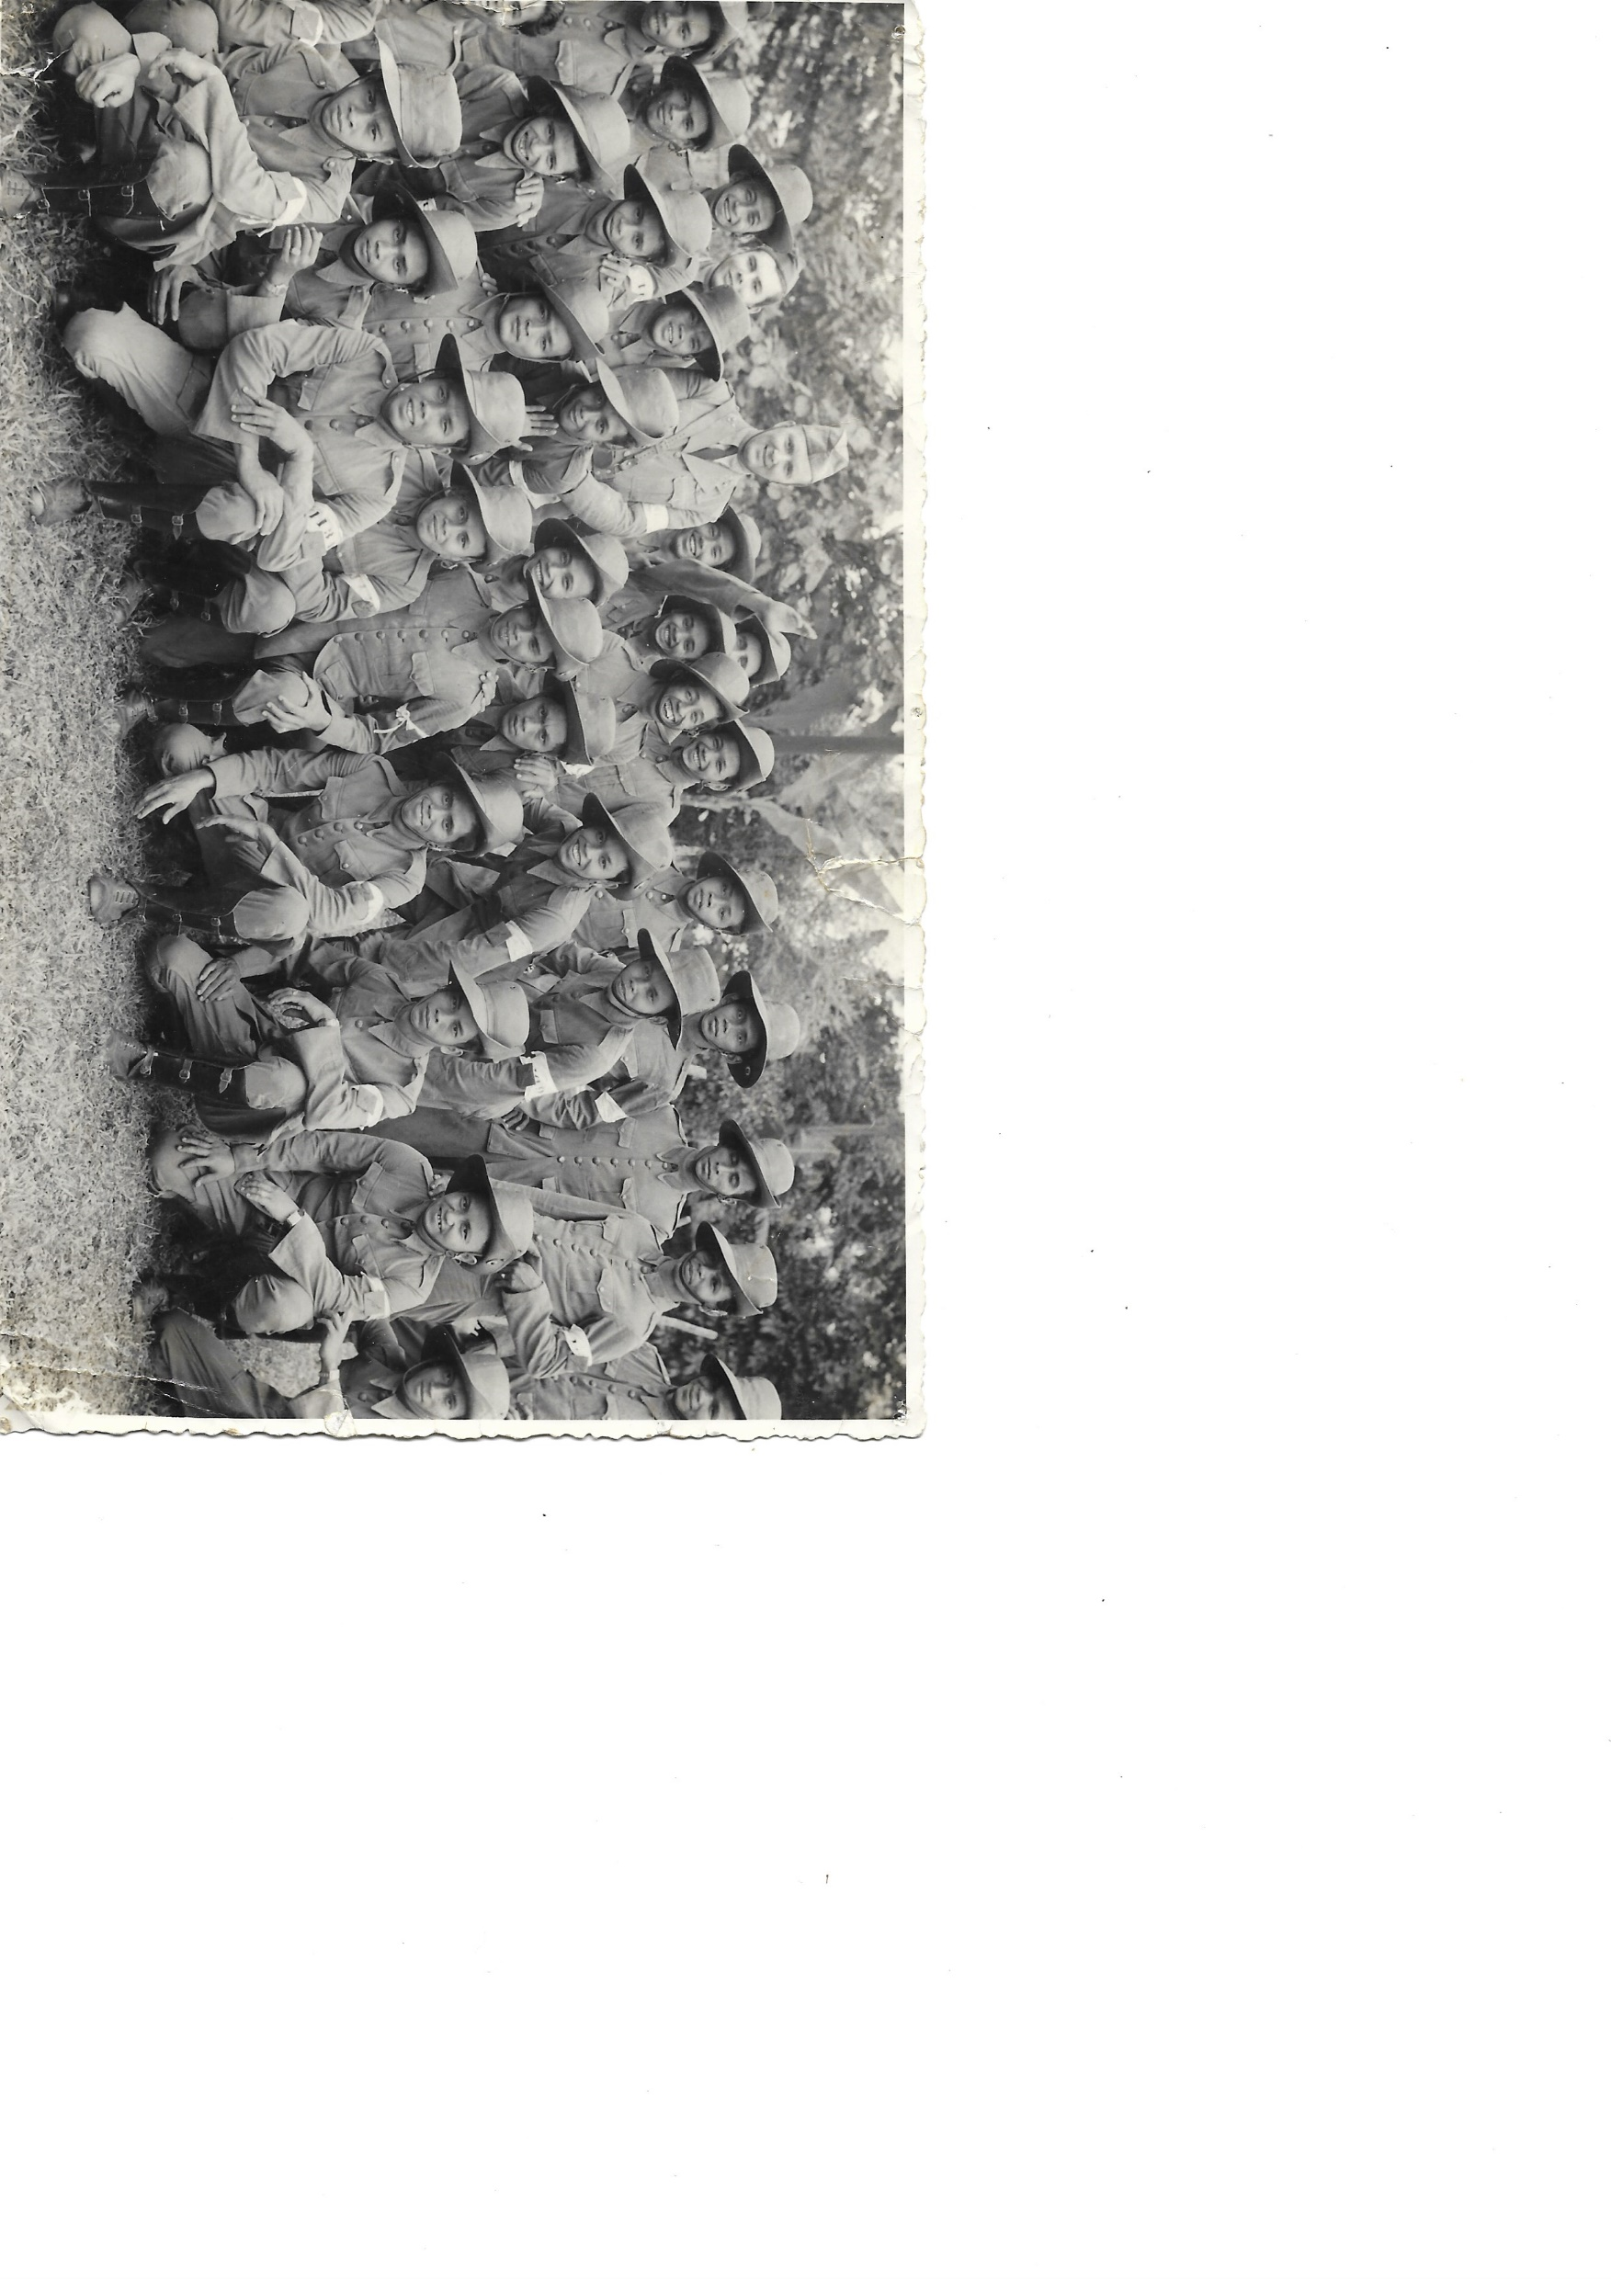
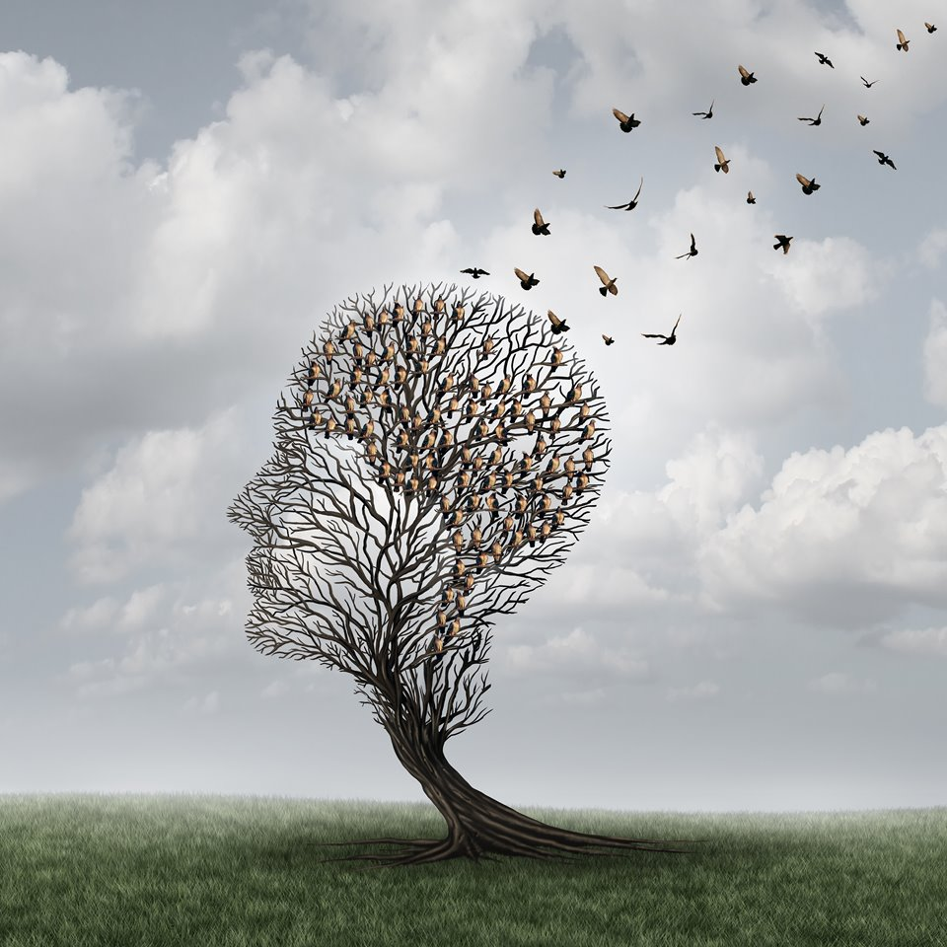
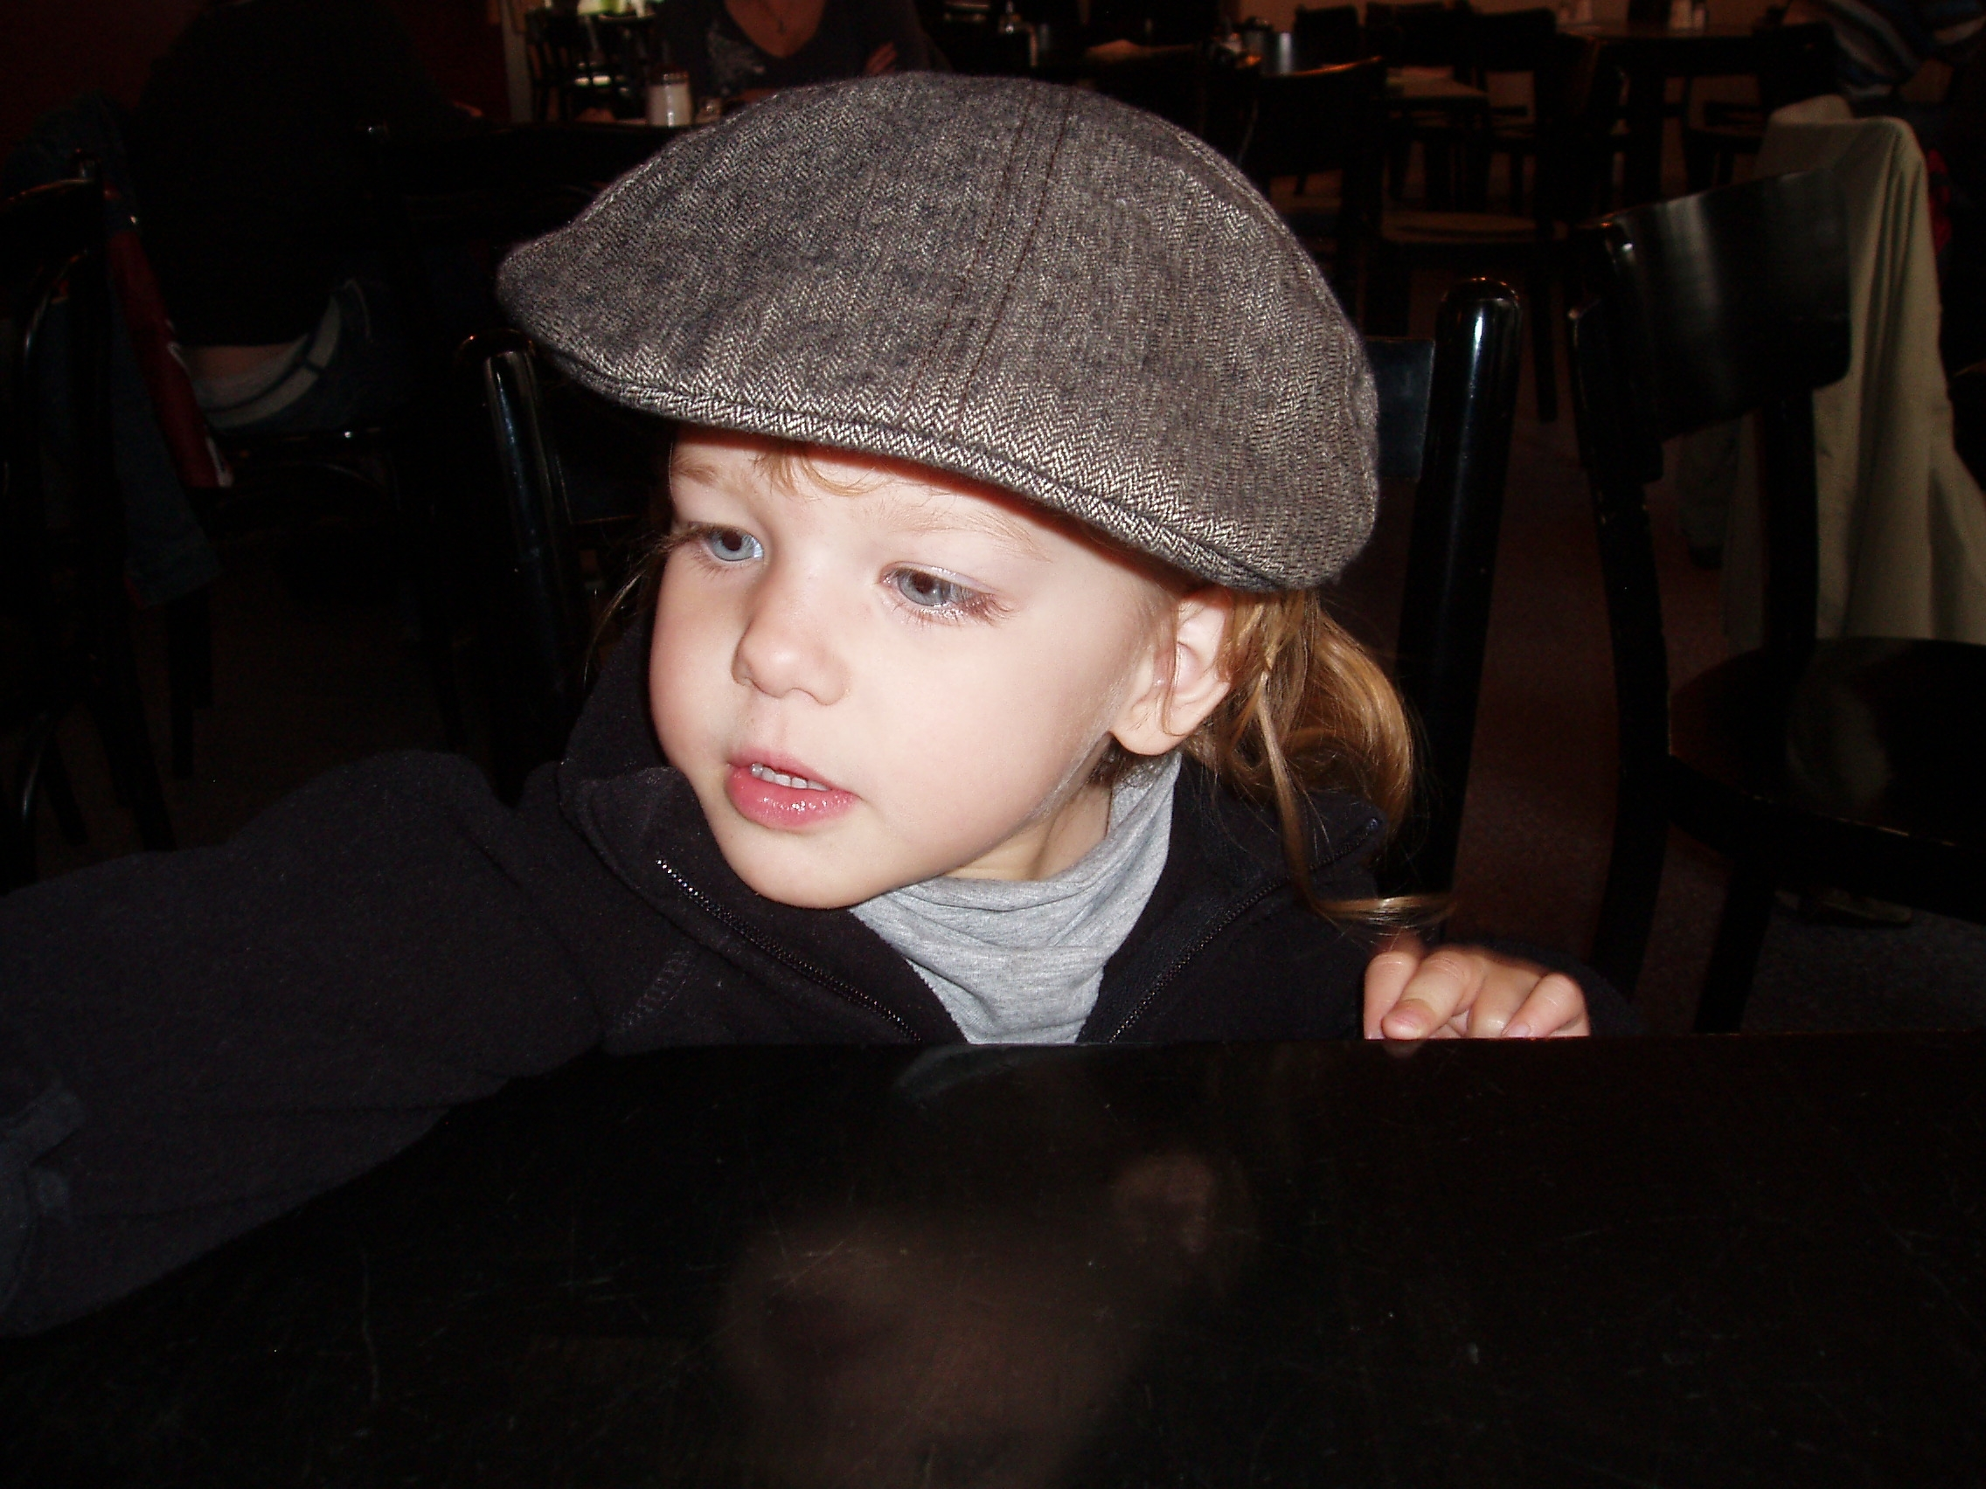
Waarom ik er aan begon

Slide 4
36 agenda’s
10 notitie
Boeken
40 jaarverslagen

Slide 5
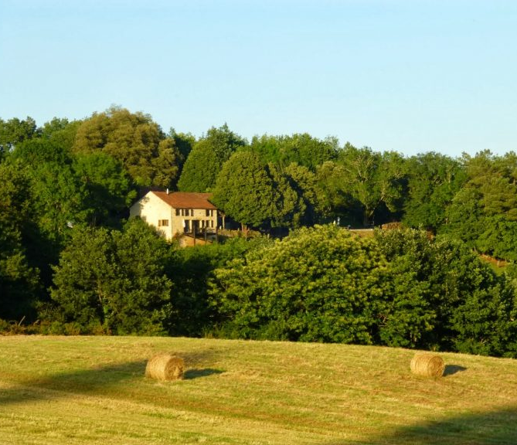
Moet ik misschien nog iets leren?

Slide 6
‘Schrijven’, zo stelt Wim, ‘is een vraag oproepen bij de lezer en die vervolgens beantwoorden.’
Waarna nog meer aanwijzingen volgen:
‘Je moet je eigen tekst hardop lezen, tweemaal, altijd.’
‘Voor een beperkende bijzin hoort geen komma; voor een uitbreidende bijzin wel.’
‘Samentrekkingen mogen alleen als er niets op volgt, bijvoorbeeld: ik zit achterop tegenover ik zit achter op de brommer.’
‘Je gebruikt geen aanhalingstekens als je een gedachte beschrijft en wel als je een uitspraak citeert.’

Slide 7
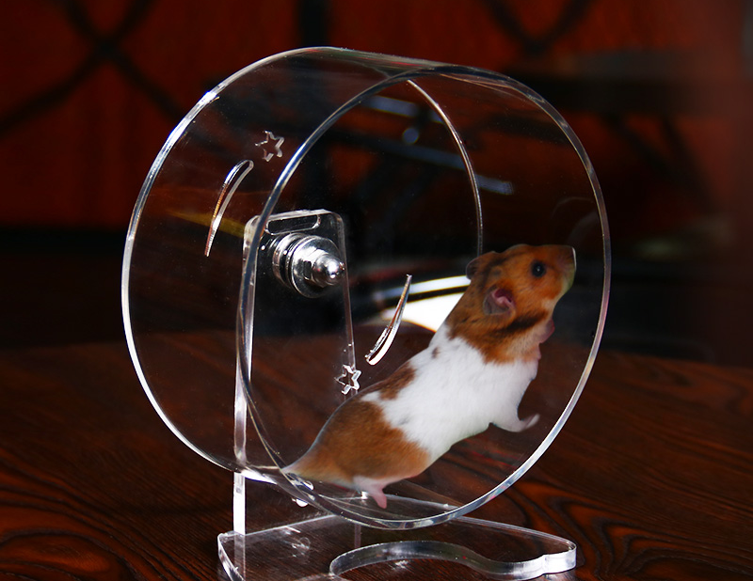
Rats and people come to love the things they suffered for

Slide 8
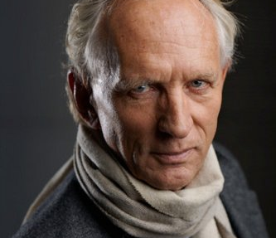
Wat drijft jou eigenlijk?

Slide 9
Wie ben ik en waarom denk ik dat?
Mijn metgezel nodigde mij uit om mee te gaan naar Gent.
‘Wat is daar te doen?’, vroeg ik. ‘Een proeftraining in het omgaan met je diverse persoonlijkheden,’ was het antwoord.
‘En jij dan?’
‘Ik zal je hand vasthouden.’
Dat was goed, want ik had geen flauwe idee wat me te wachten stond.
Bij binnenkomst in de trainingsruimte kregen we elk een blanco papiertje en een potlood. Of we maar even wilden opschrijven wie al die personen waren die zich in ons verscholen. Ik schreef op: Betweter, Regelaar, Meeloper, Fantast, Opstandeling en Angsthaas. Toen dat was gebeurd, kregen we een korte inleiding van een wetenschapper…..

Slide 10
Perspectief?
Verhaallijn?
Structuur?
Stijl?
Plot?

Slide 11
Wat is de plot van mijn leven?
In elke gebeurtenis en ontmoeting zit wel een plot!
Maar wie heeft die bedacht?

Slide 12
Lekker eten
Ik zat bij de kapper en vroeg: ‘Heb je zin om mee te gaan naar Zuid-Afrika? Gaan we golfen en lekker eten.’
‘Wat een goed idee,’ zei Joop, de kapper.
Joop en ik verschillen kwadratisch van elkaar. Hij is een belever; gaat volledig op in alles wat hij meemaakt. Ik ben een beschouwer. Dat is de eerste macht van het verschil tussen ons.
Joops wortels zijn wijdvertakt in het dorp waar hij woont. Hij kent iedereen en iedereen kent hem. Dat hij kapper is zal daarin meespelen, maar het is vooral zijn warme, meelevende aandacht voor iedere dorpsbewoner die de doorslag geeft. In vergelijking met Joop zijn mijn wortels intrekbaar als het landingsgestel van een vliegtuig. Dat is de tweede macht van het verschil. We hadden een week om dat verschil te overbruggen…

Slide 13
Er was geen levensplot
En zo ging het bij vrijwel elke gebeurtenis in mijn leven. Ik ondernam wat, daar kwam wat uit voort, dat was doorgaans niet wat ik precies had beoogd en omdat het iets anders was kreeg ik de beloning …
Maar … de lezer zit niet te wachten op een allegaartje…
… wie ben ik en hoe het begon
… opgroeien en opvoeden
… liefde en onmin
… werknemen en ondernemen
… ontmoeten en ontdekken
… vriendschap en competitie
… levenslang leren

Slide 14
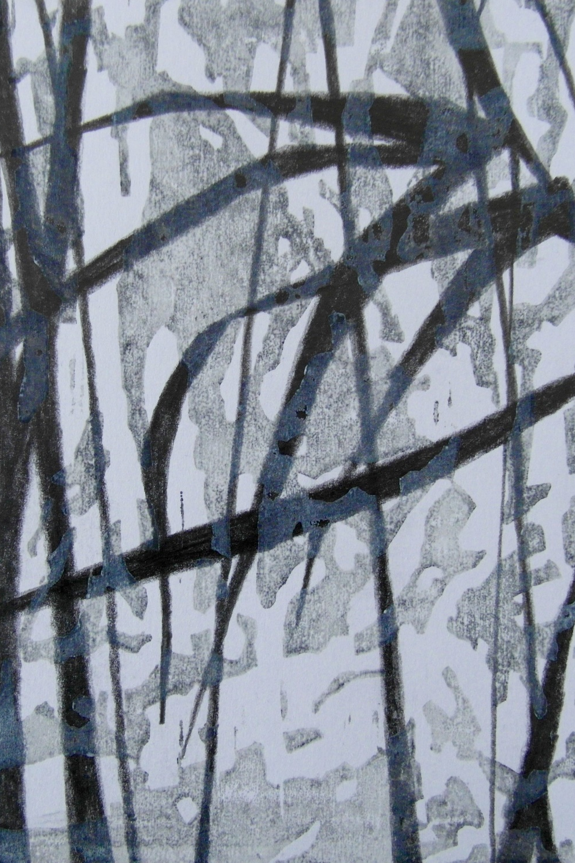
Losse draadjes
Peter Storm

Slide 15
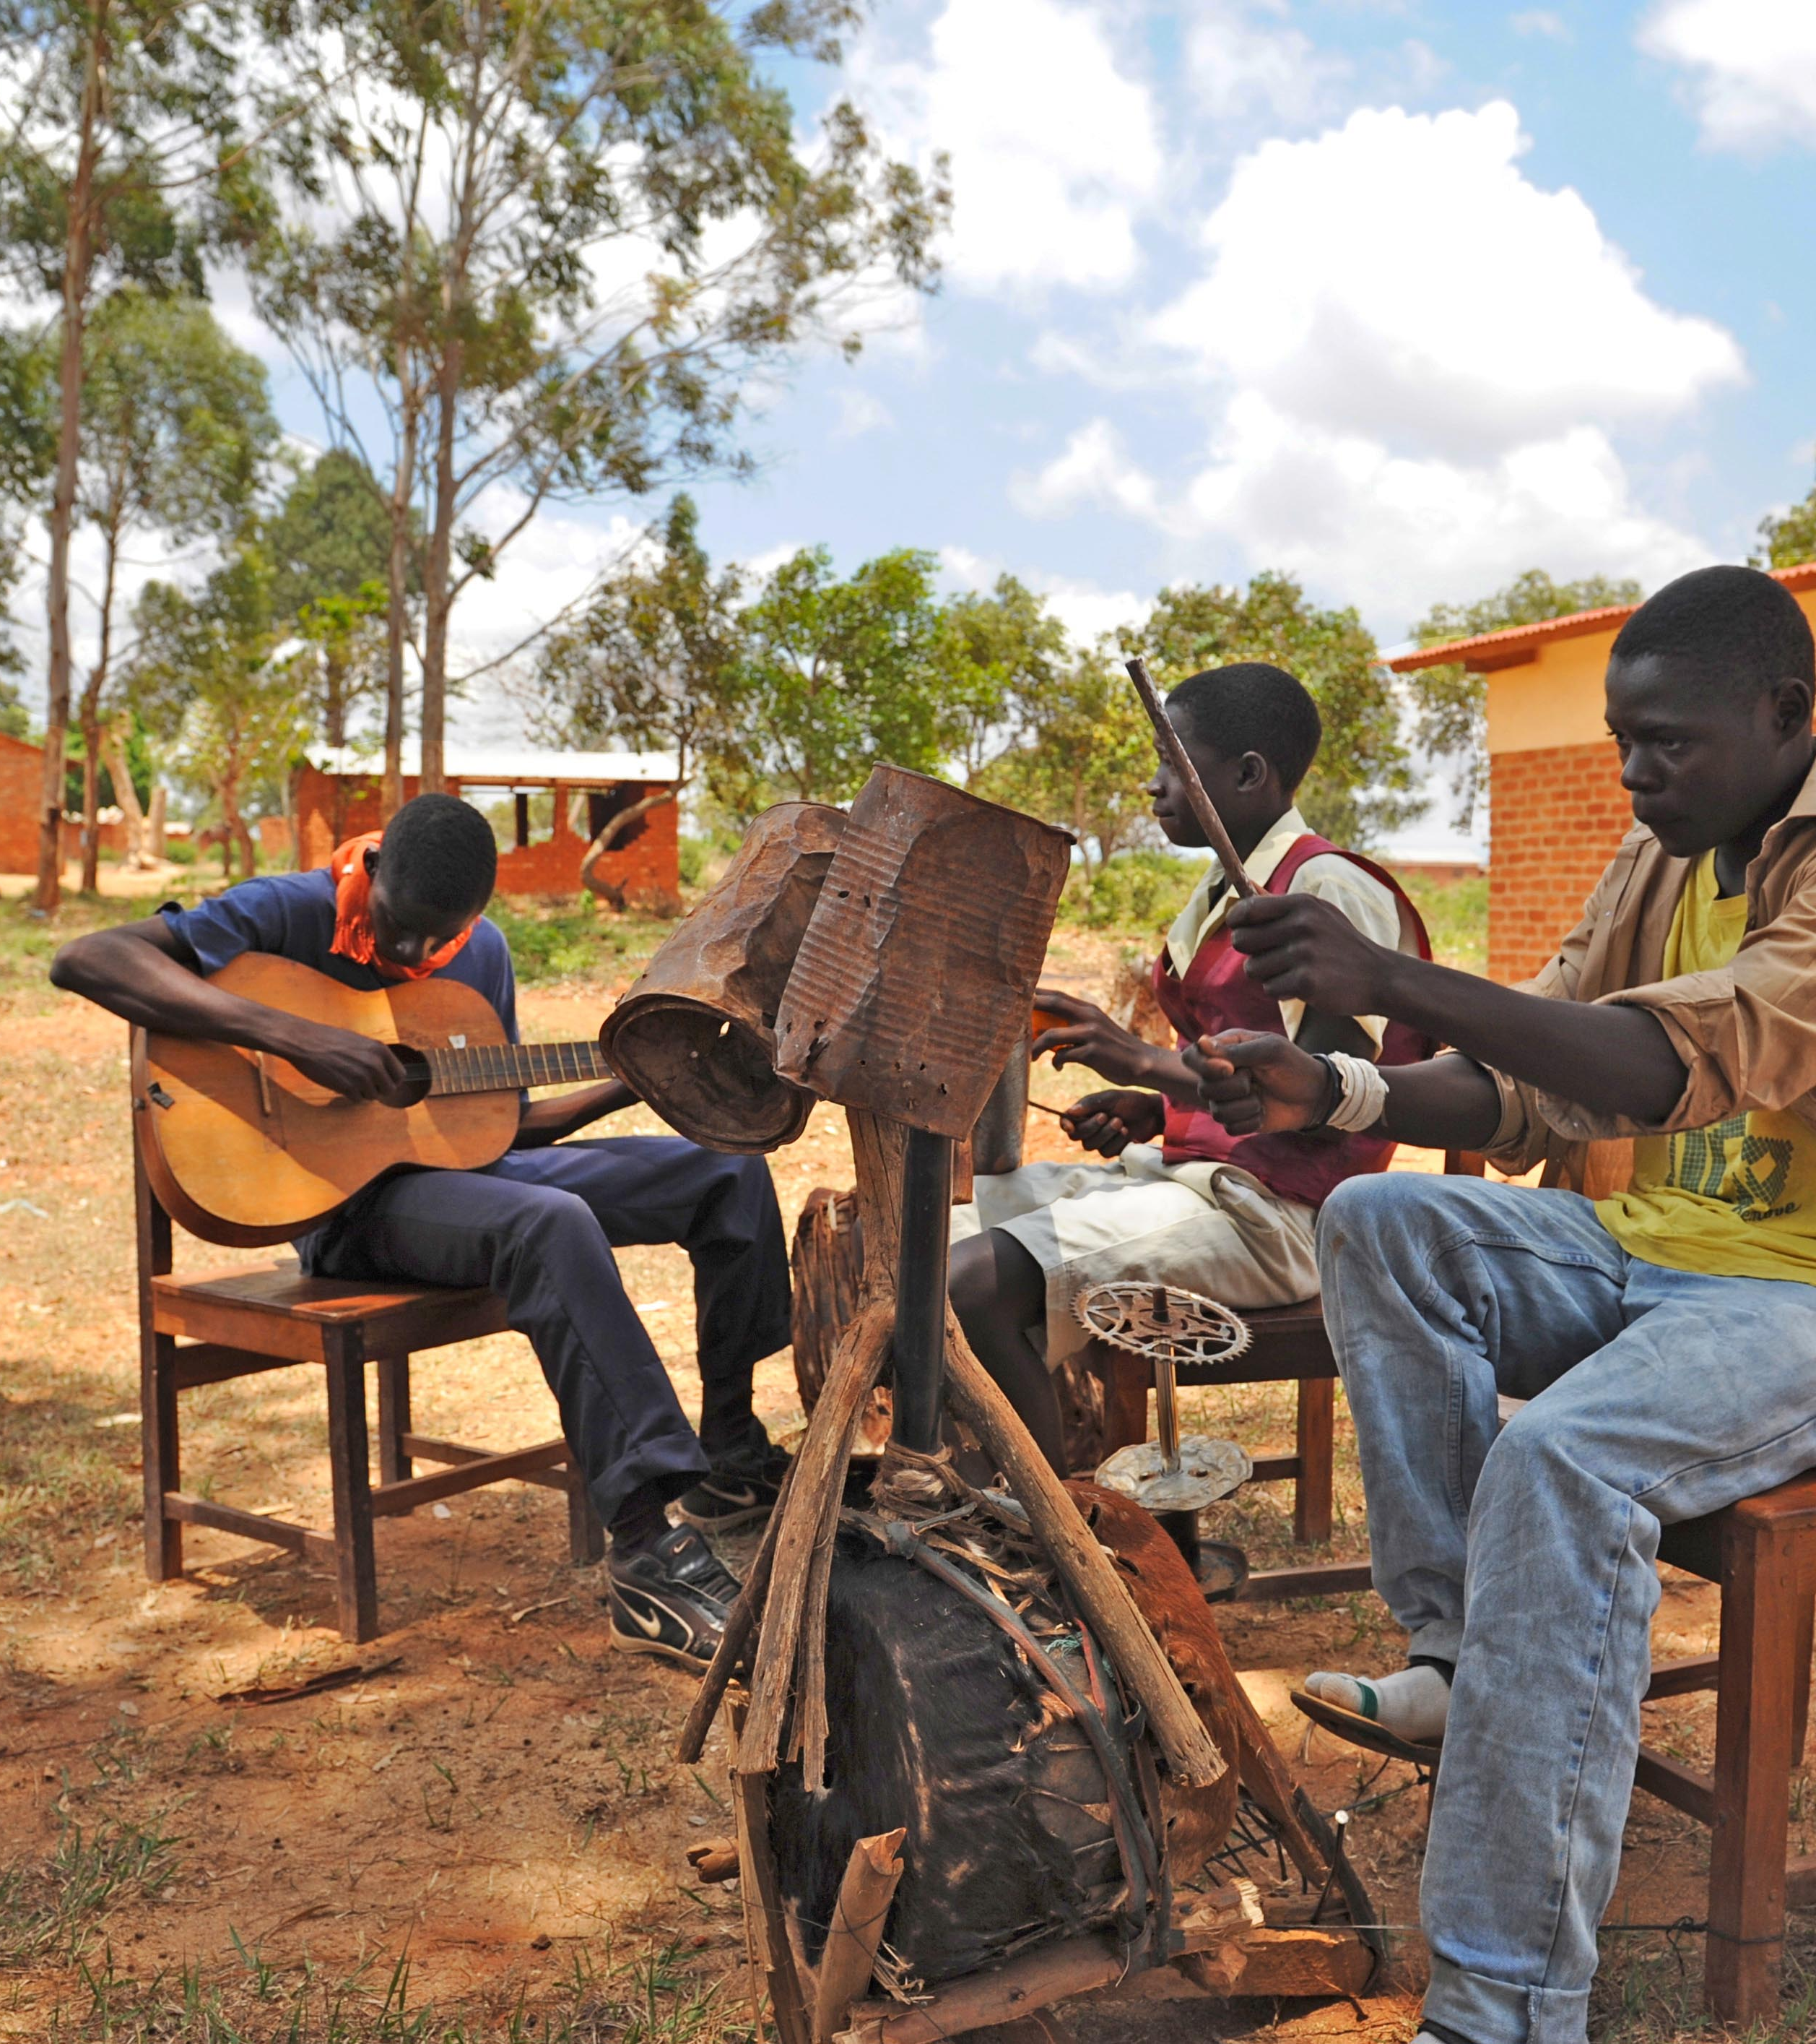
Stichting Limburgers voor Afrika
Sponsort een opleiding tot lasser in Malawi
In januari 2023 organiseren we een concert in de kerk van Eys
Een kleine bijdrage helpt ons om er weer een uitbundig feest van te maken

